Slide 1

課程規劃功能更新說明會
王博彥 2023/03/17
澔學學習股份有限公司
ischool Inc.

Slide 2
說明會大綱
課程規劃資料定義與應用(15分鐘)
課程規劃新功能示範(15分鐘)
課程與成績處理更新功能示範(15分鐘)
意見交流(15分鐘)

Slide 3








課程規劃資料定義
課程平台
課程計畫表
課程規劃
實際
課程規劃
API 取得
23碼課程代碼
課程群組
選修課程
學年課程
對開課程
課程群組
科目級別
學期成績
實際開課
直接開課
修課紀錄
評量結算
預先
開設課程
其他
需求課程
其他課程
選課結果
輔導課
彈性學習時間
選課處理
原班開課
跨班開課
選修課程

Slide 4
科目與級別之資料處理意義
科目與級別(冊別)為參照課程規劃表之搜尋依據
經由科目配合級別可查詢「科目開設學期別」及「課程代碼」
透過「指定學年科目」設定，可串聯科目名稱不同之科目進行學年成績計算
在科目紀錄中可設定「報部科目名稱」，藉以區隔實際科目名稱

Slide 5
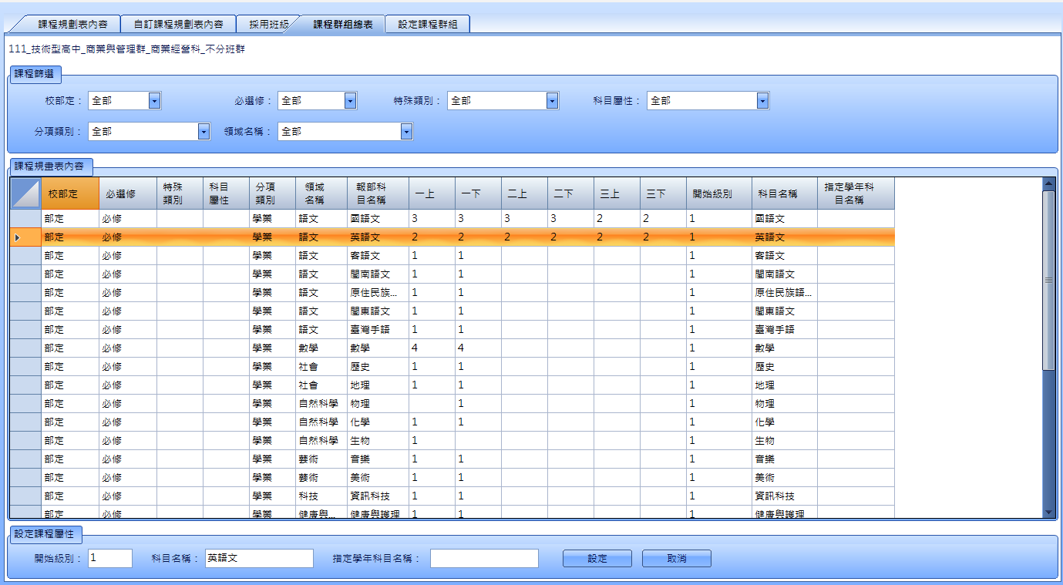
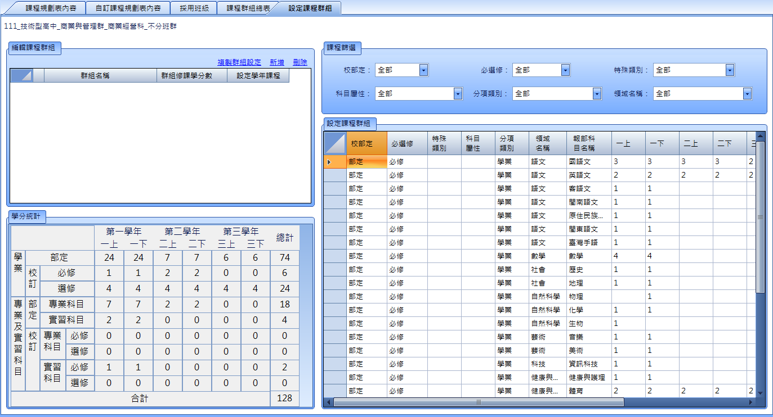
課程規劃功能更新內容
新增「課程群組」可設定多元選修、學年課程或對開課程並進行學分統計
從課程平台載入「報部科目名稱」並預設為「科目名稱」且可修改
課程規劃表內課目可設定「指定學年科目名稱」

Slide 6
課程與成績資料清查與修正(109學年度-111學年度)
針對各校「課程資料」中科目與級別定義不一致之情形進行修正(部分課程為科目與開課學期別)
配合課程資料同步修正「課程科目成績」中「科目與級別」之不一致情形
清查並修正學年科目成績重複存在之情形
校方用戶配合設定現有課程規劃之科目群組、科目名稱及指定學年科目

Slide 7





課程規劃資料完備後之應用
畢業成績
處理預警
課程群組
科目級別
完備
課程規劃
課程管理
課程群組
科目級別
含選修處理
學生成績名冊
  學期成績工作表
  補修成績工作表
  轉學轉科成績工作表
學生重修重讀成績名冊
重修成績名冊
重讀成績名冊
進修部學生成績名冊
學期成績工作表
補考成績工作表
轉學轉科成績工作表
重修補修
判斷
學習歷程
檔案名冊
含異動成績處理

Slide 8
Thank You
澔學學習股份有限公司
ischool Inc.

